Slide 1
게임 스토리 기획서 작성
Color war
2차원 세계의 색상 전쟁이 일어남
RGB 진영과 CMY 진영이 색상을 표현할 방식을 두고 전쟁을 벌임
각 색상별로 상성이 존재함
각 색상에 따른 유닛의 공격 방식에 차이가 있음

Slide 2

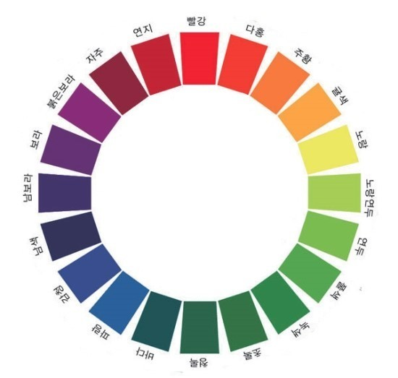
게임 스토리 기획서 작성
색상 별 상성 기준
상대방의 유닛 배치를 예측하여 자신의 유닛 배치
유닛의 색상 별 특성에 따른 상성 존재
배치 후 전투는 알아서

Slide 3
과금 요소
처음에 활용할 수 있는 색상은 3가지 이하로 제한.
이후에 더 많은 종류의 색상 유닛.
단색으로 이루어진 점 뿐 만 아니라 그라데이션이 들어간 점이나 여러가지 색을 포함한 유닛.

